Slide 1
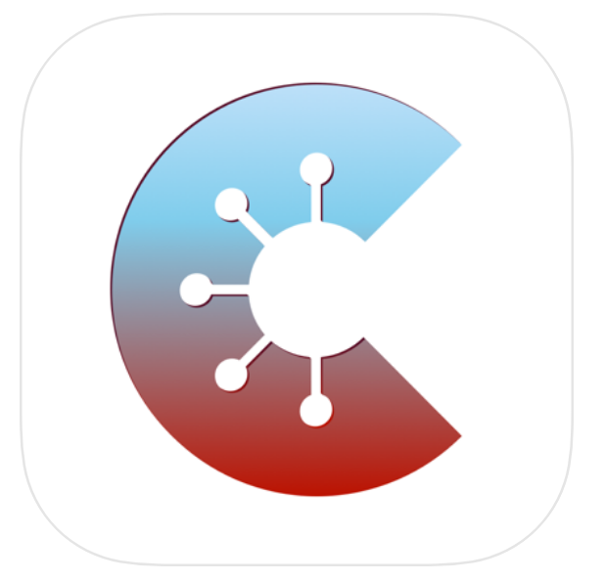
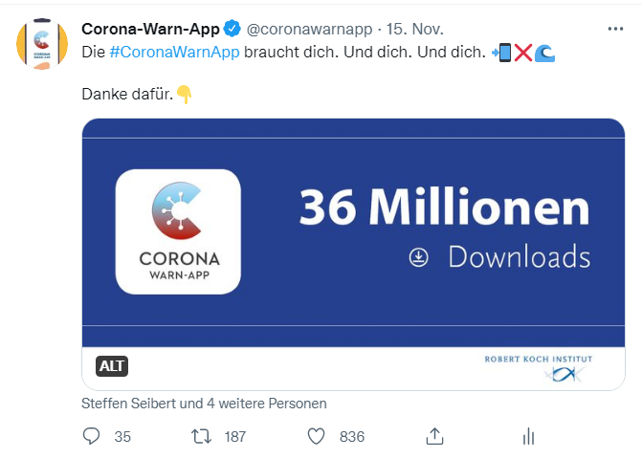
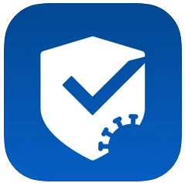
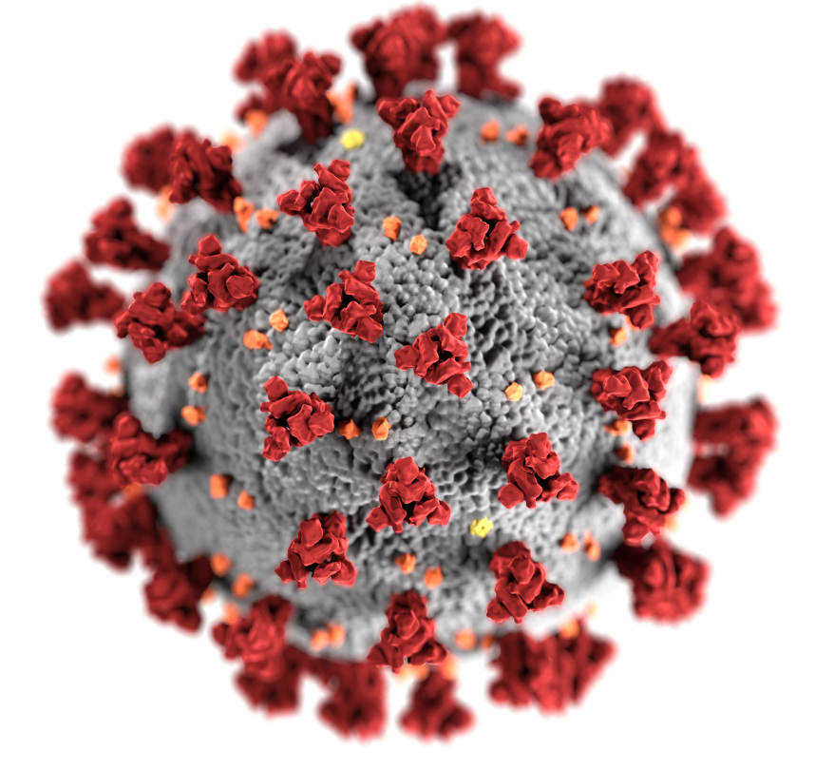
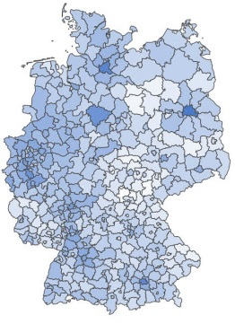
Update Digitale Projekte
Kennzahlen: >36,2 Mio. Downloads | 690.000 Warnende insgesamt
>8800 Warnende/Tag >120.000 empfangene Warnungen/Tag (PPA)
Entwicklung:
Hotfix gefälschte Zertifikate
Version 2.14 (nächsten Montag)
Kommunikation:
Pandemie-Geschehen (Wochenbericht, Kennzahlen)
Englischsprachiges Dashboard
CWA, CovPass-App, CovPassCheck-App: 3C gegen Corona
Impfen
Kennzahlen: > 132 Mio. DCC (Stand 12.11.)
CovPass-App: >24 Mio. Downloads (Stand 12.11.)
CovPassCheck-App: 737.843 Downloads (Stand 12.11.)
Entwicklung: Version 1.13 verzögert (bisher keine Rückmeldung vom Google-Review)
Kommunikation: Check-App Kommunikation gepushed
Nutzung Check-App steigt (Hamburger Verordnung)
Kennzahlen: immer mehr Länder werden wieder als Risikogebiete eingestuft > Zahl der Anmeldungen steigt
1 Jahr DEA: ca. 50.000 Anmeldungen pro Tag | > 16,7 Mio. Anmeldungen seit 11/2020
19.11.2021

